Slide 1
Desenvolver e organizar interface gráfica para aplicações desktop
INTRODUÇÃO A JAVA SWING

Slide 2
Instalação IDE

Slide 3
Integrated Development Environment (IDE)
O que é?
É um software que reúne ferramentas essenciais para programadores (editor de código, compilador, depurador, automação) em uma única interface gráfica, facilitando e acelerando a criação de aplicações, desde a escrita do código até os testes finais.

Slide 4
Integrated Development Environment (IDE)
Componentes Principais
Editor de Código-Fonte
Compilador/Interpretador
Depurador (Debugger)
Automação de Build
Integração com Controle de Versão (GIT)
Notes:
Editor de Código-Fonte: Onde o programador escreve o código, com recursos como realce de sintaxe (destaca cores para diferentes partes do código) e autocompletar (sugere o código enquanto você digita).
Compilador/Interpretador: Ferramentas que transformam o código escrito (fonte) em algo que o computador pode entender e executar (binário).
Depurador (Debugger): Ajuda a encontrar e corrigir erros (bugs) no código, permitindo testar o programa passo a passo.
Automação de Build: Ferramentas que automatizam tarefas repetitivas, como compilar e empacotar o software.
Integração com Controle de Versão (Git, etc.): Facilita o gerenciamento de alterações no código e a colaboração em equipe.

Slide 5
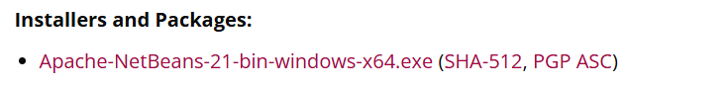
Instalação
Acesse: https://netbeans.apache.org/front/main/download/nb21/
Procure por :
Baixe e Instale.
Next em tudo na janela de instalação e por fim, “install”.
Qualquer problema, consultar o professor

Slide 6
JAVA SWING

Slide 7
O que é Java?
Linguagem de Programação de alto nível
Sintaxe clara
Orientada a objetos
Plataforma robusta
WORA "Write Once, Run Anywhere"
Estaticamente tipada (Forte)
Notes:
A expressão "sintaxe clara" refere-se à construção de frases e textos de maneira lógica, direta e fácil de entender.
"Write Once, Run Anywhere" (Escreva uma vez, execute em qualquer lugar).
Estaticamente tipada Exemplo: String nome = "Maria"; (só pode ser string, não pode virar número)

Slide 8
Principais Usos
Desenvolvimento Android: A base para criar aplicativos nativos para smartphones e tablets Android.
Aplicações Web (Backend): Muito usado em servidores para sistemas empresariais, APIs e microsserviços, com frameworks como Spring.
Sistemas Empresariais: Software de grande escala, como sistemas bancários e de gestão, devido à sua segurança e escalabilidade.
Big Data e Cloud: Soluções para análise de grandes volumes de dados e serviços baseados na nuvem.
Internet das Coisas (IoT): Aplicações para dispositivos inteligentes e conectados.
Aplicações Desktop: Softwares para computadores, embora menos comum para jogos de alta performance que C++.
Notes:
A expressão "sintaxe clara" refere-se à construção de frases e textos de maneira lógica, direta e fácil de entender.
"Write Once, Run Anywhere" (Escreva uma vez, execute em qualquer lugar).

Slide 9
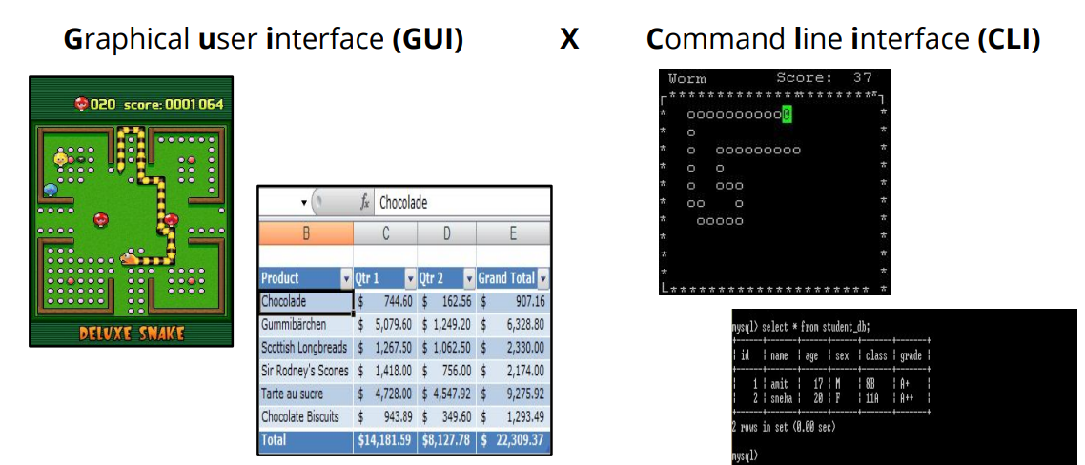
Contexto
Algumas atividades só são eficientes quando temos a visualização de informações;
Usuários leigos em computação precisam ter uma forma “mais amigável” para utilizar programas.

Slide 10
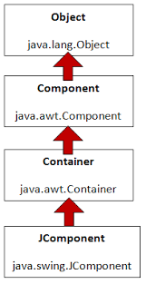
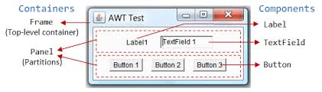
Interface Gráfica com Usuário
(Graphical User Interface)
Essa interface é formada através de componentes GUI, conhecidos por controles ou widgets

Slide 11
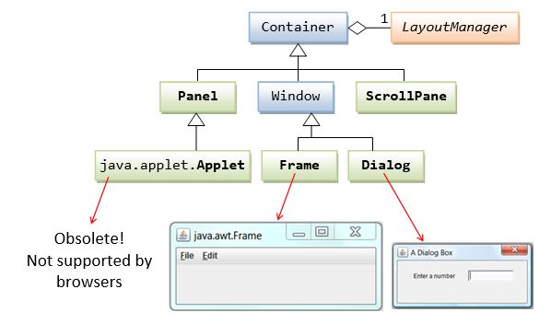
Interface Gráfica com Usuário
(Graphical User Interface)
Esses componentes são objetos que fazem a interação com usuário por teclado, mouse ou outros dispositivos que venham a servir para entrada de dados.

Slide 12
O que é Swing?
Atualmente, o Java suporta, oficialmente, dois tipos de bibliotecas gráficas: AWT e Swing. A AWT (Abstract Window Toolkit) foi a primeira API para interfaces gráficas a surgir no Java e foi, mais tarde, superada pelo Swing, que possui diversos benefícios em relação a seu antecessor.
AWT e Swing são bibliotecas gráficas oficiais inclusas em qualquer JRE (Java Runtime Environment ou Ambiente de Tempo de Execução Java) ou JDK ( Java Development Kit).
Além destas, existem algumas outras bibliotecas de terceiros. Exemplo: SWT - desenvolvida pela IBM e utilizada no Eclipse e em vários outros produtos.
Notes:
JRE significa Java Runtime Environment (Ambiente de Tempo de Execução Java) e é um conjunto de softwares necessário para executar programas escritos em Java. Ele funciona como uma camada entre o programa Java e o sistema operacional, fornecendo a Máquina Virtual Java (JVM) e as bibliotecas de classes que o programa precisa para funcionar.
Como funciona
Tradução e execução: O JRE atua como um tradutor, garantindo que um aplicativo Java possa ser executado em diferentes sistemas operacionais sem precisar de modificações.
JDK, ou Java Development Kit, é um pacote de ferramentas de software para desenvolvedores criarem, compilarem, depurarem e executarem aplicativos Java

Slide 13
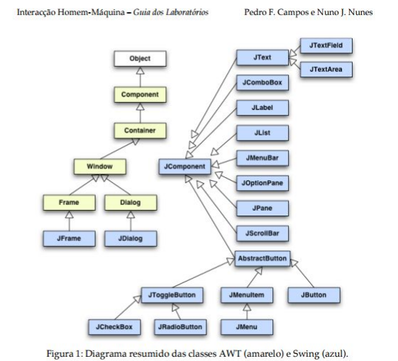
Notes:
O AWT é a biblioteca gráfica mais antiga do Java. Ela depende dos componentes nativos do sistema operacional. Por isso, é mais simples, mas menos flexível.
Swing é uma evolução do AWT, mais moderna, totalmente escrita em Java (não usa os componentes nativos do SO) e oferece muito mais recursos.
Todas as classes Swing herdam de:
JComponent
Base para todos os componentes gráficos Swing.

Slide 14
O que é Swing?
Por padrão, o Java vem com um look-and-feel (LaF) próprio, que se comporta exatamente da mesma forma em todas as plataformas suportadas.

Slide 15
O que é LaF do java Swing?
É um recurso da biblioteca Swing que permite modificar a aparência visual e o comportamento dos componentes de uma interface gráfica (GUI).
Faz com que a aplicação se pareça e se comporte como o sistema operacional (Windows, Linux, macOS)
Mas é possível alterar qual o look-and-feel!
E, ainda pode baixar diversos LaF na Internet ou até desenvolver o seu próprio.

Slide 16
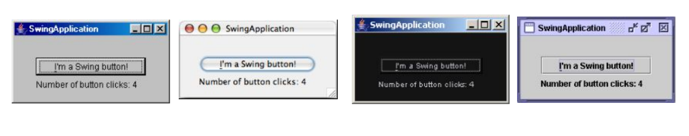
O que é LaF do java Swing?
Screenshots da documentação do Swing mostrando a mesma aplicação rodando com 4 LaF diferentes:

Slide 17
Exercício
Exercício
Escolha um LAF do java Swing para utilizar no seu projeto pessoal
Escolha um LAF do java Swing para utilizar no seu projeto pessoal

Slide 18
Criando uma interface gráfica

Slide 19

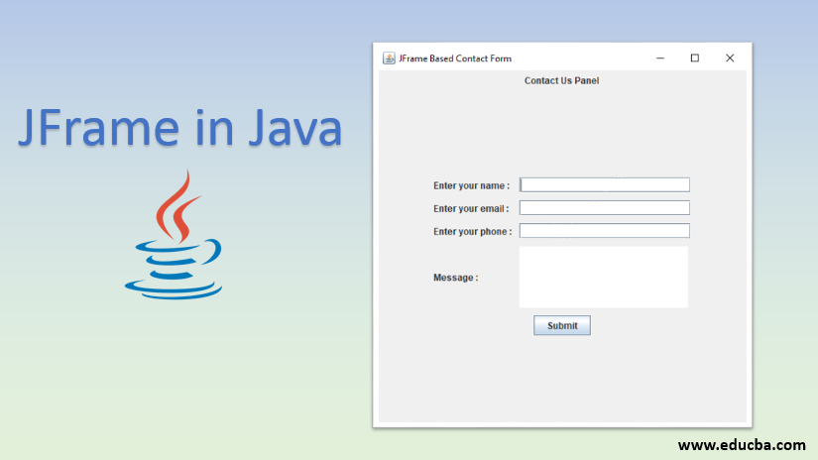
JFrame
O container de janela principal de uma aplicação Swing.

Slide 20
JFrame
Tem barra de título, botão fechar, minimizar e maximizar
É a janela principal do programa
Possui um content pane onde você adiciona componentes
Exemplo de uso: abrir a tela principal de um sistema (login, dashboard etc.)

Slide 21
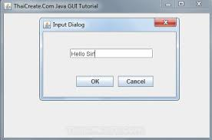
JDialog
Uma janela secundária, normalmente usada para:
avisos
configurações
formulários menores
É semelhante ao JFrame, mas:
nasce dependente de outra janela
não aparece na barra de tarefas
usado como janela auxiliar

Slide 22
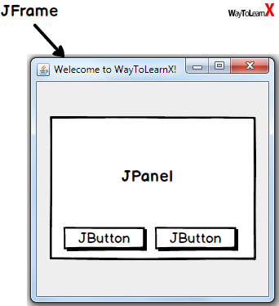
JPanel
O container mais básico e mais usado no Swing.
Serve para organizar outros componentes
Pode ser colocado dentro de outros containers
Aceita qualquer LayoutManager (FlowLayout, GridLayout, BorderLayout etc.)
Exemplo:
Criar uma seção da tela (cabeçalho, parte lateral, rodapé, painel de botões etc.)

Slide 23
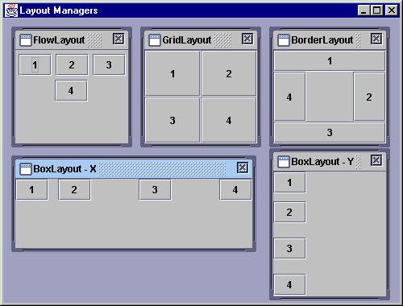
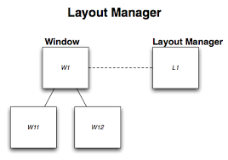
LayoutManager

Slide 24
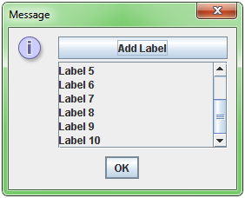
JScrollPane
Um container que adiciona barras de rolagem a outro componente quando necessário.
Usos comuns:
JList muito grande
JTextArea com texto longo
JTable com muitas linhas
Você coloca um componente dentro dele:
JScrollPane scroll = new JScrollPane(meuComponente);

Slide 25
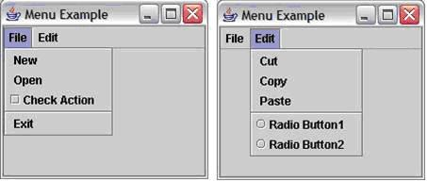
JMenuBar
É a barra de menus colocada no topo da janela.
Não exibe conteúdo sozinho — ele contém os menus (JMenu).

Slide 26
JMenu
Um menu aberto dentro da JMenuBar.
É um container porque possui JMenuItems dentro dele.

Slide 27
JMenuItems
Dispara ações quando selecionado
Pode ter atalhos (Ctrl+S, Ctrl+O etc.)
Pode ter ícone
Pode ser desativado (disabled)
Pode pertencer a um submenu
É um item dentro de um menu no Swing.
Ele representa uma opção que o usuário pode clicar dentro de um JMenu.
Ele é o equivalente a:
"New"
"Open"
"Check Action"
"Paste"
"Exit"

Slide 28
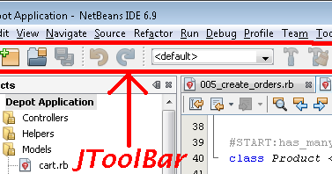
JToolBar
Uma barra de ferramentas, geralmente com:
ícones
botões
atalhos de funções
Pode ser movida na tela.

Slide 29
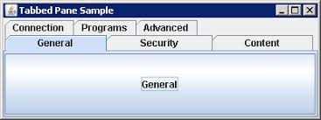
JTabbedPane
Um container que cria abas, como:
| Geral | Configurações | Ajuda |
Cada aba é um container que pode ter seus próprios componentes.
Muito usado para dividir interfaces complexas.
Pode ser movida na tela.

Slide 30
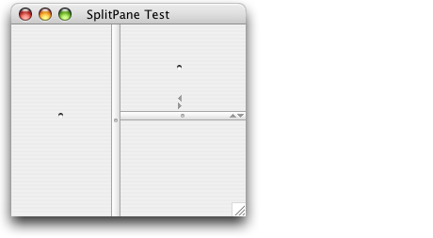
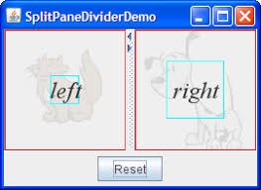
JSplitPane
Divide a tela em duas partes:
⬅ esquerda | direita ➡
ou
⬆ superior | inferior ⬇
E permite arrastar a divisão.

Slide 31
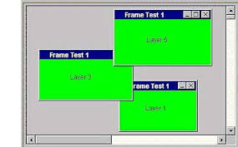
JLayeredPane
Container que permite sobrepor componentes em camadas, como no Photoshop.
Usado quando você quer colocar algo por cima de outra coisa (pop-ups internos, imagens etc.)

Slide 32
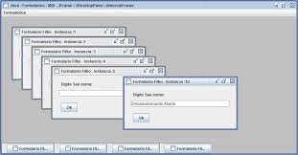
JDesktopPane
Usado para criar um ambiente de múltiplas janelas internas (MDI — Multiple Document Interface).
Usa JInternalFrame.
Exemplo:
Programas como NetBeans, Photoshop, ferramentas administrativas.

Slide 33
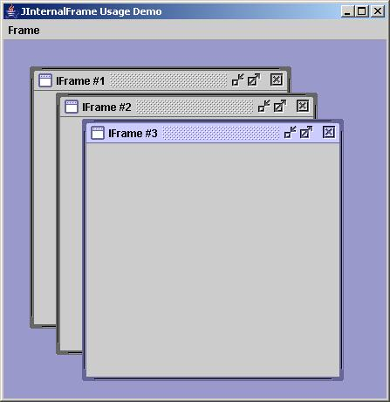
JInternalFrame
Uma “janela interna”, usada dentro de um JDesktopPane.
Parece um JFrame, mas fica dentro da aplicação.

Slide 34
Principais Propriedades JFrame

Slide 35
Principais Propriedades JFrame
Método (set) | Para que usar | O que faz
setTitle(String) | Identificar a janela | Define o texto da barra de título
setSize(int w, int h) | Definir tamanho fixo | Ajusta largura e altura da janela
pack() | Ajustar automaticamente | Calcula o tamanho ideal conforme os componentes
setLocation(int x, int y) | Posicionar manualmente | Define a posição da janela na tela
setLocationRelativeTo(Component c) | Centralizar | Centraliza na tela ou em outra janela
setResizable(boolean) | Controlar redimensionamento | Permite ou bloqueia redimensionar
setDefaultCloseOperation(int) | Definir ação ao fechar | Controla o comportamento ao fechar
setVisible(boolean) | Mostrar janela | Exibe ou oculta o JFrame

Slide 36
Principais Propriedades JFrame
Método (set) | Para que usar | O que faz
setLayout(LayoutManager) | Organizar componentes | Define como os componentes são organizados
setIconImage(Image) | Identidade visual | Define o ícone da janela
getContentPane().setBackground(Color) | Aparência | Altera a cor de fundo
setEnabled(boolean) | Bloquear uso | Ativa ou desativa a janela
setFocusable(boolean) | Controle de foco | Define se recebe foco do teclado
setAlwaysOnTop(boolean) | Prioridade visual | Mantém a janela sempre na frente
setExtendedState(int) | Estado da janela | Minimiza, maximiza ou restaura
setMinimumSize(Dimension) | Limite mínimo | Define o menor tamanho permitido
setMaximumSize(Dimension) | Limite máximo | Define o maior tamanho permitido
setUndecorated(boolean) | Visual customizado | Remove barra de título e bordas

Slide 37
ATIVIDADE PRÁTICA GUIADA

Slide 38
Atividade Prática Guiada
Criando uma tela de cadastro de um Sistema Comercial
Objetivo
Criar uma tela de cadastro de cliente usando Java Swing, aplicando:
JFrame
Componentes Swing
Propriedades (set)
Eventos
Validação de campos

Slide 39
Atividade Prática Guiada
PASSO 1 — Criar o projeto
Abra o NetBeans
Clique em File → New Project
Escolha Java with Ant / Maven → Java Application
Nome do projeto: SistemaComercial

Slide 40
Atividade Prática Guiada
PASSO 2 — Criar a tela principal (JFrame)
Clique com o botão direito no projeto
New → JFrame Form
Nome da classe: TelaCadastroCliente

Slide 41
Atividade Prática Guiada
PASSO 3 — Configurar propriedades do JFrame
No modo Design, clique fora da tela (no JFrame) e configure o comportamento da janela
Define o nome que aparece na barra da janela setTitle(“texto”)
Define largura e altura da janela setSize(largura, altura)
Faz a janela abrir centralizada na tela setLocationRelativeTo(null);
Impede que o usuário redimensione a janela setResizable(false);

Slide 42
Atividade Prática Guiada
PASSO 4 — Adicionar os componentes
No modo Design, arraste da Paleta:
Labels (JLabel) e os campos (JTextField)
O JLabel identifica, o JTextField recebe o dado.
Nome:
Email:
Telefone:
CPF:
Endereço:
txtNome
txtEmail
txtTelefone
txtCpf
txtEndereco

Slide 43
Atividade Prática Guiada
PASSO 5 — Adicionar os botões
Adicione 3 JButton:
Nome do Botão | Texto
btnSalvar | Salvar
btnLimpar | Limpar
btnSair | Sair

Slide 44
Atividade Prática Guiada
PASSO 6 — Organizar o layout
Organizar os componentes da tela de cadastro em forma de tabela, com
GridLayout:
Labels à esquerda
Campos de texto à direita
FlowLayout
Botões alinhados na parte inferior

Slide 45
Atividade Prática Guiada
PASSO 7 — Criar o evento do botão Salvar
Clique no botão Salvar
Vá em Events → actionPerformed
O NetBeans criará o método
Adicione a validação:
Porque a validação?
Antes de salvar, precisa verificiar se o usuário preencheu tudo.
private void btnSalvarActionPerformed(java.awt.event.ActionEvent evt) {
if (txtNome.getText().trim().isEmpty() ||
txtEmail.getText().trim().isEmpty() ||
txtTelefone.getText().trim().isEmpty() ||
txtCpf.getText().trim().isEmpty() ||
txtEndereco.getText().trim().isEmpty()) {
JOptionPane.showMessageDialog(this,
"Preencha todos os campos!",
"Erro",
JOptionPane.ERROR_MESSAGE);
return;
}
JOptionPane.showMessageDialog(this,
"Cliente cadastrado com sucesso!",
"Sucesso",
JOptionPane.INFORMATION_MESSAGE);
}

Slide 46
Atividade Prática Guiada
PASSO 8 — Evento do botão Limpar
Siga os mesmos passos do evento anterior
Adicione o código do evento do botão limpar:
private void btnLimparActionPerformed(java.awt.event.ActionEvent evt) {
txtNome.setText("");
txtEmail.setText("");
txtTelefone.setText("");
txtCpf.setText("");
txtEndereco.setText("");
txtNome.requestFocus();
}

Slide 47
Atividade Prática Guiada
PASSO 9 — Evento do botão Sair
Siga os mesmos passos do evento anterior
Adicione o código do evento do botão sair:
private void btnSairActionPerformed(java.awt.event.ActionEvent evt) {
System.exit(0);
}

Slide 48
Atividade Prática Guiada
PASSO 10 — Executar o sistema
Clique com o botão direito na classe
Run File
Teste:
Campos vazios
Limpar
Sair

Slide 49
ATIVIDADE PRÁTICA

Slide 50
Atividade Prática
Criando o Menu Principal de um Sistema Comercial
Objetivo:
Deve criar uma interface inicial de um software comercial em Java Swing, contendo uma janela principal com barra de menus funcional.

Slide 51
Atividade Prática
Criando o Menu Principal de um Sistema Comercial
Tarefas da Atividade
1. Criar a janela principal (JFrame)
Título: Sistema Comercial – Aluno
Tamanho sugerido: 800 × 600
Abrir centralizada
Não precisa deixar bonita — foco é aprender a estrutura

Slide 52
Atividade Prática
Criando o Menu Principal de um Sistema Comercial
Tarefas da Atividade
2. Criar a barra de menus (JMenuBar) com 3 menus
Menu: Cadastro
Adicionar estes itens (JMenuItem):
Clientes
Produtos
Funcionários
Quando clicar, mostrar uma mensagem tipo:
“Tela de cadastro de Clientes ainda será desenvolvida.”
Menu: Movimentações
Itens:
Vendas
Compras
Mensagem:
“A tela de Vendas será criada no projeto final.”
Menu: Relatórios
Itens:
Estoque
Financeiro
Mensagem:
“Relatório ainda não disponível.”

Slide 53
Atividade Prática
Criando o Menu Principal de um Sistema Comercial
Tarefas da Atividade
3. Criar mais um menu
Menu: Sistema
Itens:
Configurações
Sair
Ação:
Configurações → mostrar mensagem
Sair → fechar o sistema

Slide 54
Atividade Prática
Criando o Menu Principal de um Sistema Comercial
Tarefas da Atividade
4. Criar um painel central (JPanel)
Conteúdo:
Um texto grande: “Bem-vindo ao Sistema Comercial”
(Se quiserem, podem personalizar com cor de fundo, fonte etc.)

Slide 55
Atividade Prática
Criando o Menu Principal de um Sistema Comercial
ENTREGA DA ATIVIDADE
UTILIZANDO GITHUB CRIE UM REPOSITÓRIO
COM NOME:
Disciplina-Desenvolver-e-organizar-interface-grafica-para-aplicacoes-desktop
OBS: MANDAR UM EMAIL PARA
professor.jeanmax@gmail.com
com o link do repositório público

Slide 56
Definição do Projeto

Slide 57
Estrutura de pastas
SistemaLoja/
│
├─ src/
│ ├─ MainFrame.java
│ ├─ Controller.java
│ ├─ models/
│ │ ├─ Cliente.java
│ │ ├─ Produto.java
│ │ └─ Venda.java
│ └─ views/
│ ├─ ClienteFrame.java
│ ├─ ProdutoFrame.java
│ └─ VendaFrame.java
└─ README.txt

